Slide 1

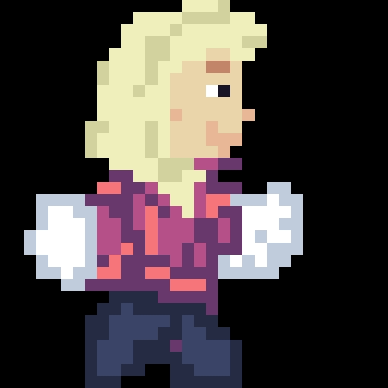

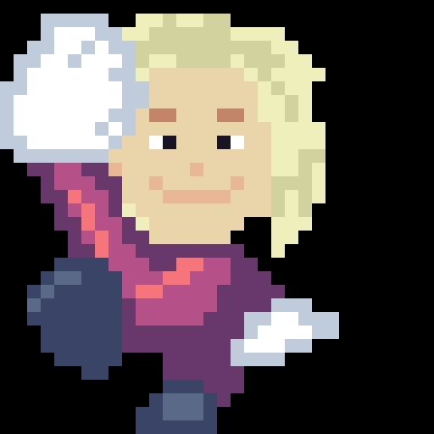
In search of happiness
Панин Родион и Рахимов Карим

Slide 2

Как мы распределили обязанности
К распределению обязанностей мы подошли ответственно. Во-первых, все картинки мы рисовали вместе, поэтому они вышли на славу. А также писали вместе код, из-за того, что у нас был только один компьютер и не было интернета. Можно сказать, что мы всё написали в одинаковых пропорциях.

Slide 3

На какие ПК рассчитана игра
С момента начала проекта было решено ориентироваться на базу людей со слабым ПК (именно такой у нас и был). В данной идее был использован такой прием, как переход в игре через файлы в папке.

Slide 4

Интересный факт
Существует теория о том, что один из программистов решил добавить начальное окно в свою игру. Но получилось так, что его игра случайно вылетала. В дань памяти мы решили сделать секретную функцию вылета игры в случайном месте. Мы специально не будем говорить, где мы это сделали. Пусть это будет загадкой.

Slide 5

Зачем нужен крестик?
Ни одного аргумента не нашлось, поэтому было решено частично избавиться от этого ненужного атрибута.

Slide 6
Добавлена система охлаждения
Из-за того ,что некоторые люди сильно перегревались, мы были вынуждены добавить вентилятор. К сожалению, с рейтингом наш вентилятор не справился, поэтому мы решили удалить рейтинг.

